Slide 1
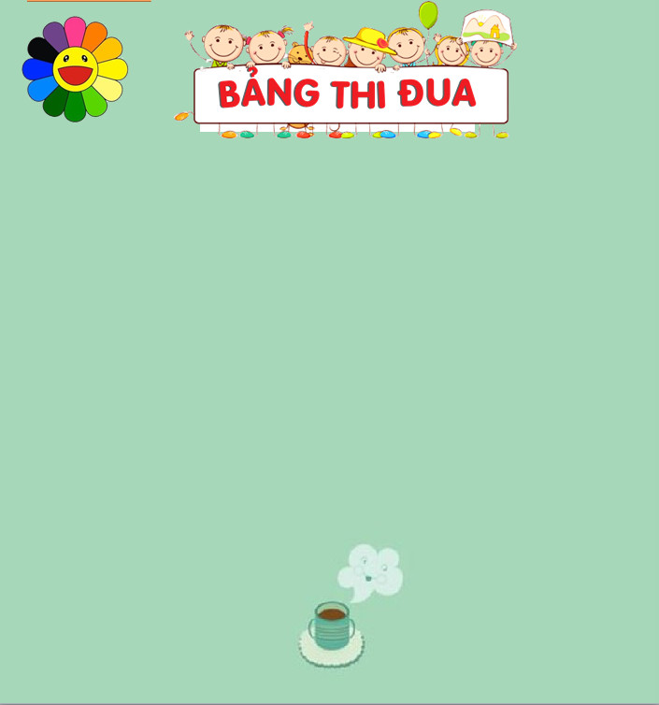


Triệu Hà Bích Hạnh
Hoàng Ngọc Hoa | +1
Thiều Gia Hân | +1
Nguyễn Ngọc Hiếu | +2
Đào Nhã Khanh | +1
Đặng Gia Linh | +2
Nguyễn Lê PhươngLinh
Lê Phương Tuấn Minh
Nguyễn Trà My | +1
Trần Khánh Nam
Nguyễn Minh Ngọc | +1
Trần Thị Kim Ngọc | +1
Triệu Linh Nhi | +1
Trần Linh San | +1
Nguyễn Tấn Sang | +1
Hoàng Lê Kim Sơn
Nguyễn Văn Tiến | +1
Phùng Chí Thành
Phan Hoàng Thanh Thảo | +2
Lê Huy Gia Thịnh | +2
Nguyễn Anh Thư | +2
Phạm Anh Thư
Nguyễn Bảo Uyên | +2
Vũ Trí Vinh | +1
Nguyễn Huy Vũ | +1
Nguyễn Bảo Yến
Ngụy Minh Vũ | +1
Nguyễn Trường Xuân
Họ và tên
Ninh Nguyễn Bảo An | +1
Đỗ Khánh An | +1
Đỗ Ngọc An | +1
Đào Bảo Anh | +1
Hà Diệu Anh | +1
Nguyễn Phương Anh
Nguyễn Đào Châu Anh | +1
Nguyễn Văn Chung Anh | +1
Phí Tú Anh | +1
Phạm Nguyệt Anh
Trần Diệp Anh | +1
Trần Nam Anh | +1
Tăng Diệp Anh
Tường Tâm Anh | +1
Dương Minh Châu
Đỗ Ngọc Minh Châu
Nguyễn Ngọc Minh Châu | +2
Nguyễn Ngọc Hà Chi | +2
Cao Mỹ Chi | +1
Trần Thùy Chi | +1
Bùi Anh Duy | +2
Nguyễn Anh Duy | +1
Phạm Bạch Dương | +2
HỌC TẬP VÀ LÀM BÀI TẬP NGÀY 27/10.

Slide 2

  Chào mừng các con tham gia
  tiết học môn Toán

Slide 3
PHÉP CỘNG, PHÉP TRỪ TRONG PHẠM VI 20
CHỦ ĐỀ 2
BÀI 14
LUYỆN TẬP CHUNG

Slide 4
Luyện tập

Slide 5
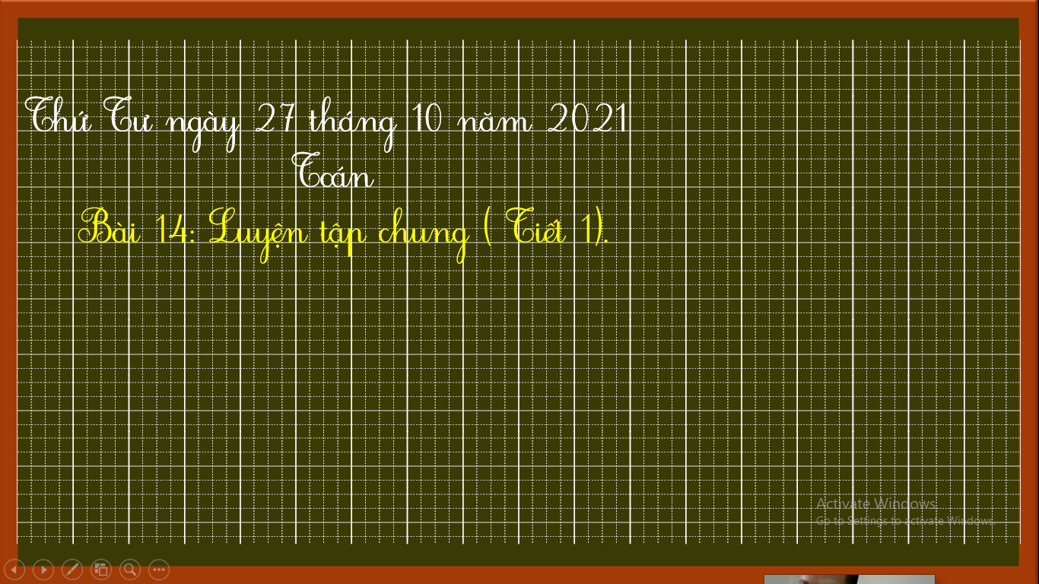

Slide 6
1
Tính nhẩm.
a)
8 + 6
9 + 4
7 + 8
5 + 7
4 + 8
8 + 7
b)
11 – 8
13 – 7
17 – 9
14 – 6
12 – 5
16 – 8

Slide 7
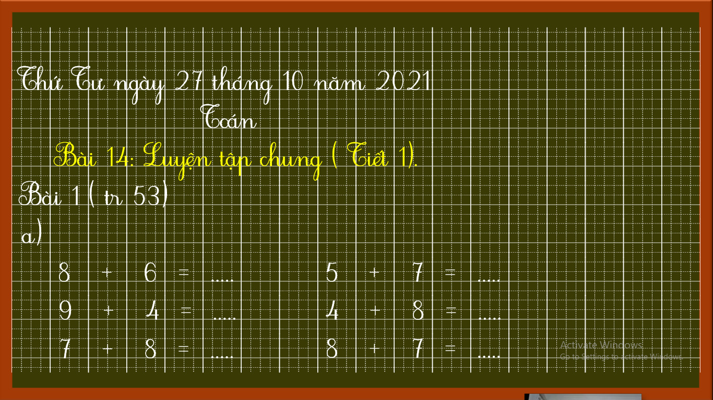

Slide 8
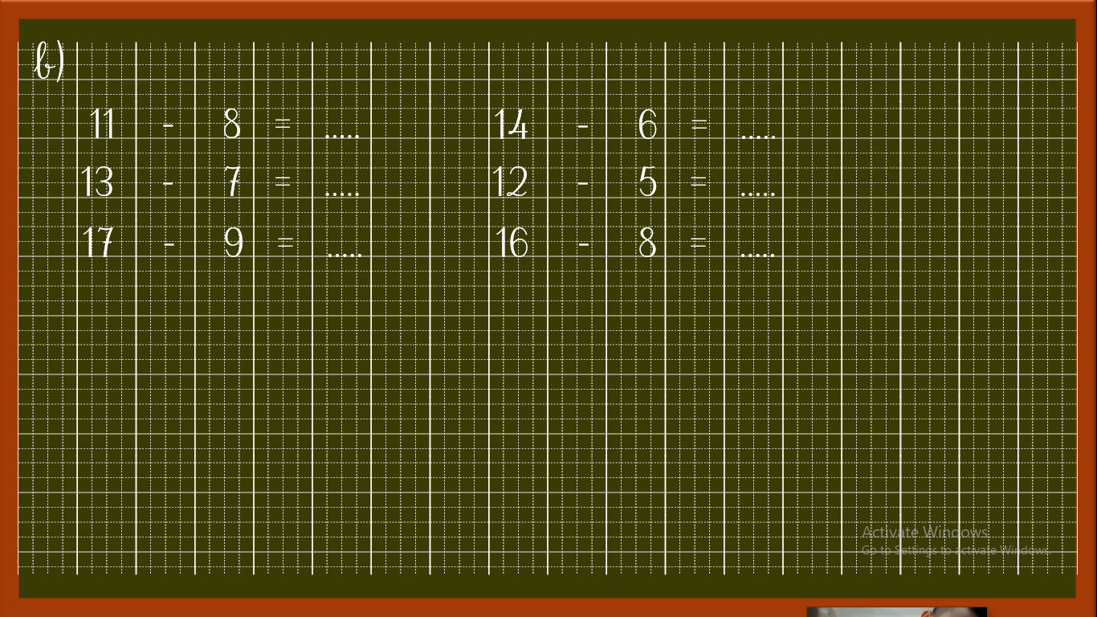

Slide 9
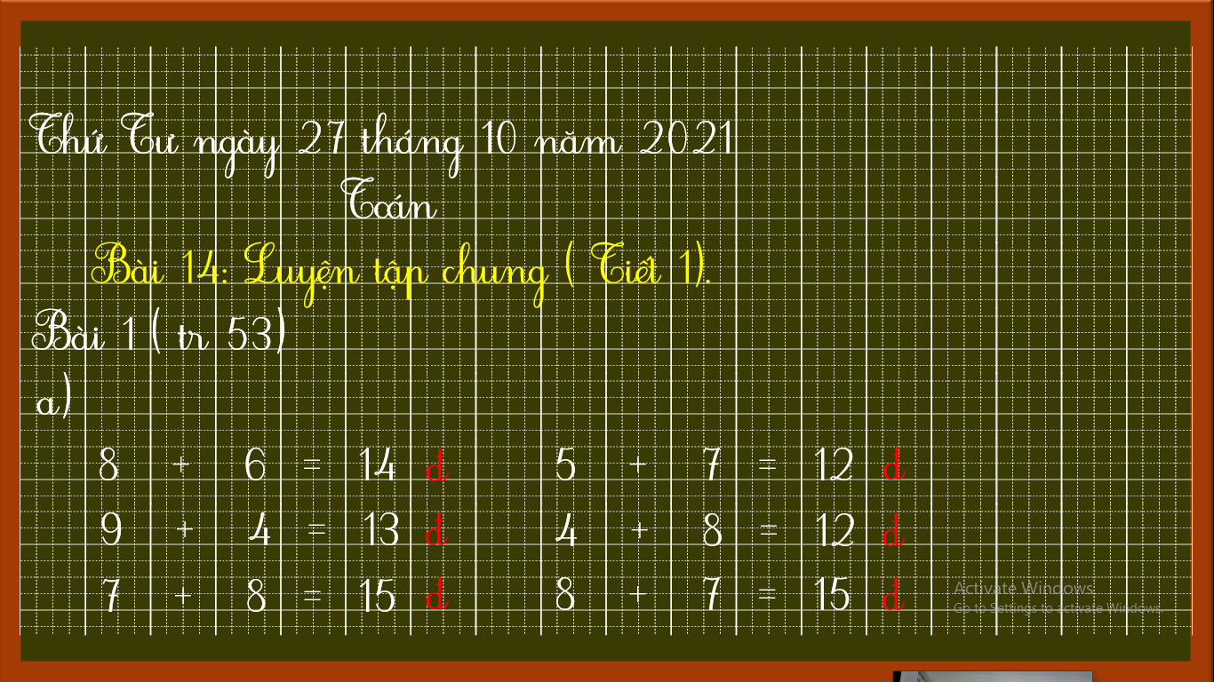

Slide 10
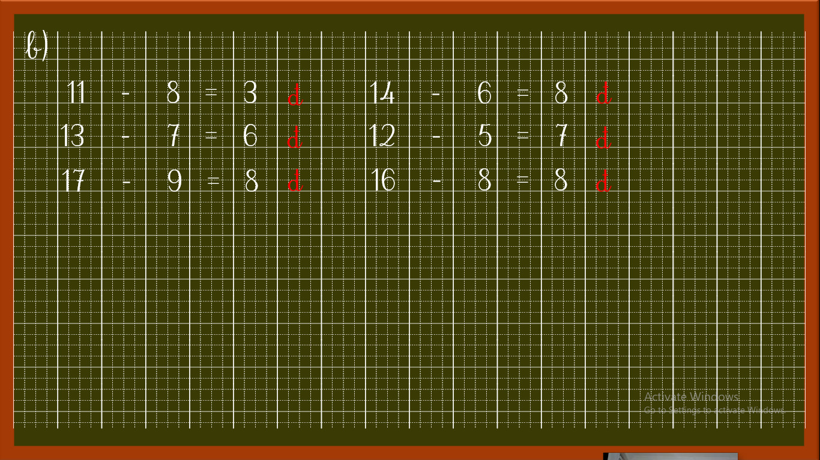

Slide 11


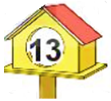


2
Tìm chuồng cho mỗi con chim.
6 + 9
17 – 8
8 + 5
6 + 7
7 + 8
14 – 5

Slide 12
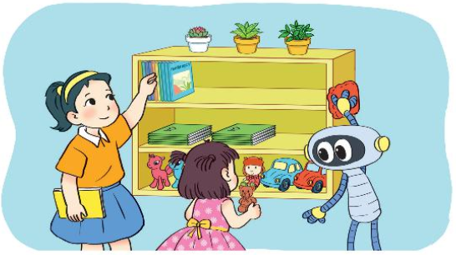
3
Trên giá sách có 9 quyển sách và 8 quyển vở. Hỏi trên giá có tất cả bao nhiêu quyển sách và vở?
Tóm tắt
Sách : 9 quyển
Vở : 8 quyển
Tất cả: … quyển sách và vở?

Slide 13
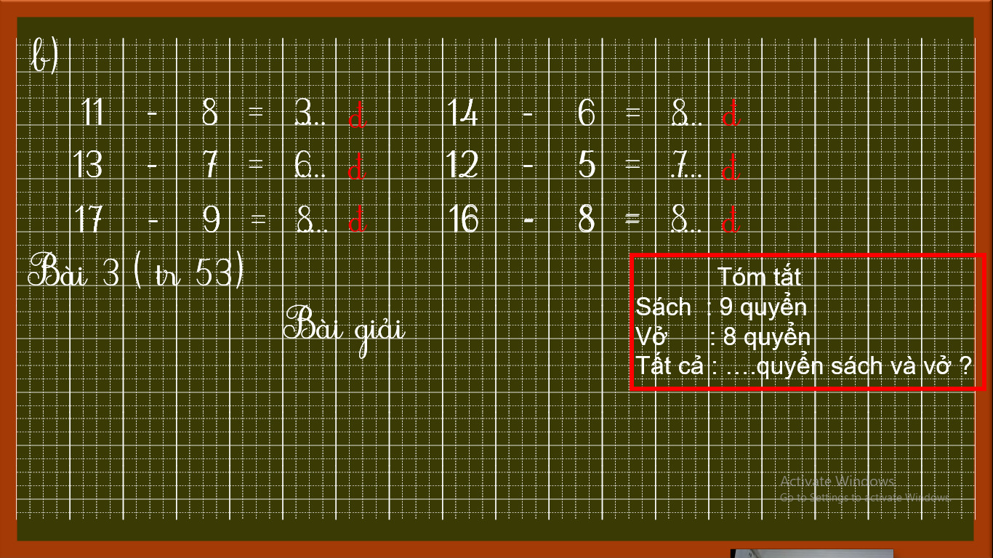

Slide 14
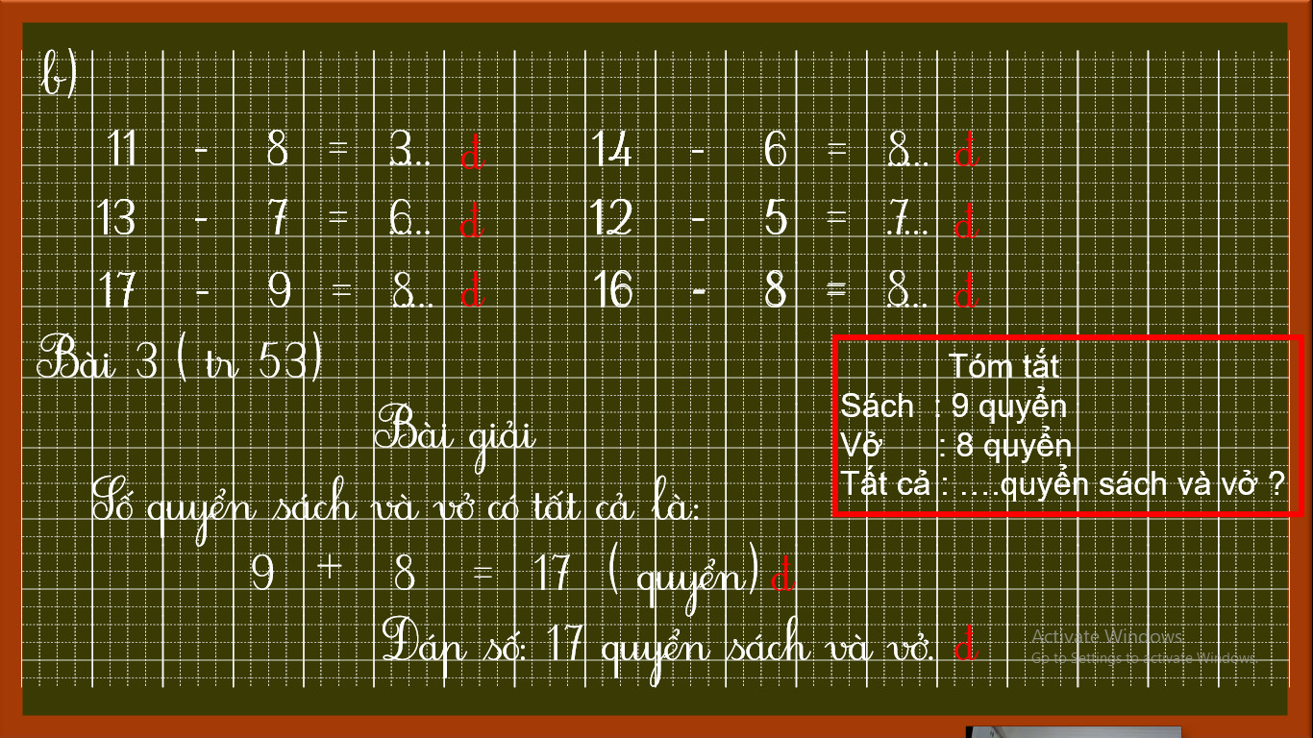

Slide 15

4
Số?
16
?
?
13
7
+ 9
– 8
+ 5
?
8

Slide 16
